Slide 1
Основы социальной информатики
Информационная деятельность человека в историческом аспекте

Slide 2
В чем заключается информационная деятельность?
Информация-воспроизведение реальности в сознании человека.
Система знаний человека-совокупность понятий, которыми он оперирует.
Пополнение знаний человека происходит от непосредственного контакта с объектами внешнего мира.

Slide 3
Информационная деятельность человека включает в себя:
Восприятие данных из внешнего мира;
Переработку их в информацию;
Использование информации для принятия решений о своих последующих действиях в быту, на производстве, в социальных отношениях, в том числе действиях , связанных с дальнейшим познанием и преобразованием действительности.

Slide 4
Информационные революции
Первая информационная революция (5-6 тыс. лет назад
Вторая информационная революция (середина XV века)
Третья информационная революция (конец XIX века)
Четвертая информационная революция (вторая половина XX века)

Slide 5
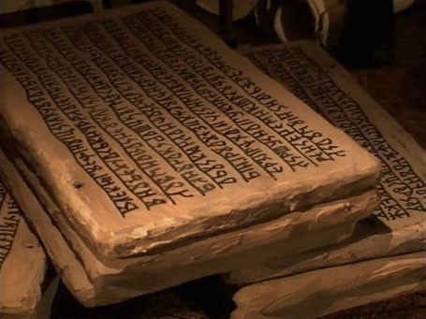
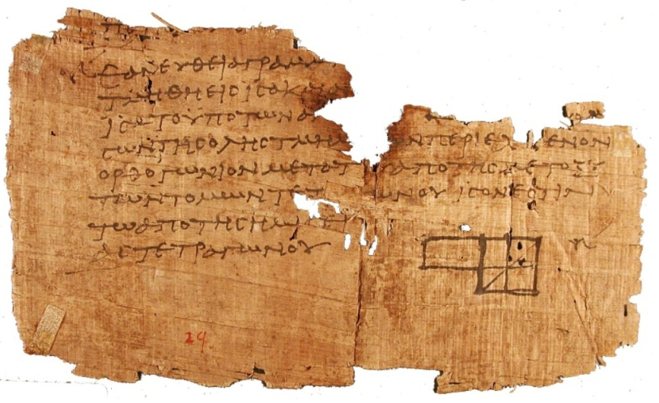
Первая информационная революция
Изобретение и распространение письменности
около 5-6 тыс. лет назад в Месопотамии , через 2 тыс. лет в Китае , позже в Европе.
Около 1300 г. до н. э. в Китае появляются первые рукописные книги.
Первой рукописной книгой в Греции стали поэмы Гомера.
Цивилизации , основавшие письменность , развивались быстрее других ,достигали более высокого культурного и экономического уровня.

Slide 6
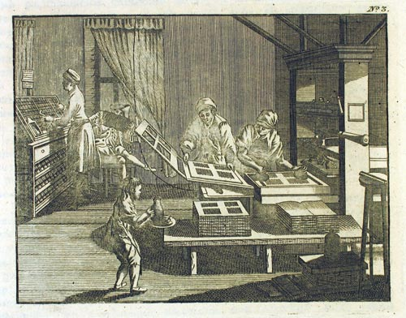
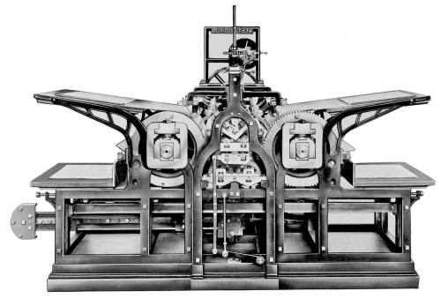
Вторая информационная революция
Изобретение книгопечатания.
В середине XV века немецкий изобретатель Иоганн Гуттенберг создал первый печатный станок.
С распространением книгопечатания стало возможным не только сохранять информацию , но и сделать ее массово-доступной.
Грамотность становится всеобщим явлением. Все это ускорило рост науки и техники , помогло промышленной революции.
Книгоизданием, выпуском газет и журналов стали заниматься писатели и журналисты.

Slide 7
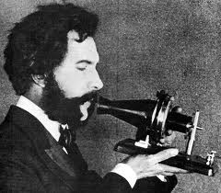
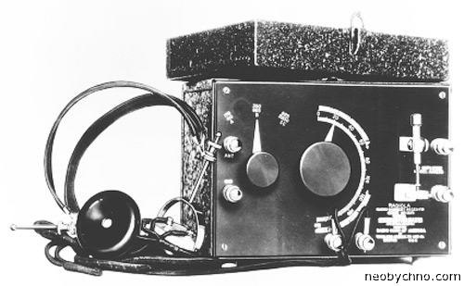
Третья информационная революция
Изобретение и распространение электрических связей.
Телеграф, телефон, радио позволили оперативно передавать информацию на любые расстояния.
В середине XX века быстро распространяется телевидение.

Slide 8
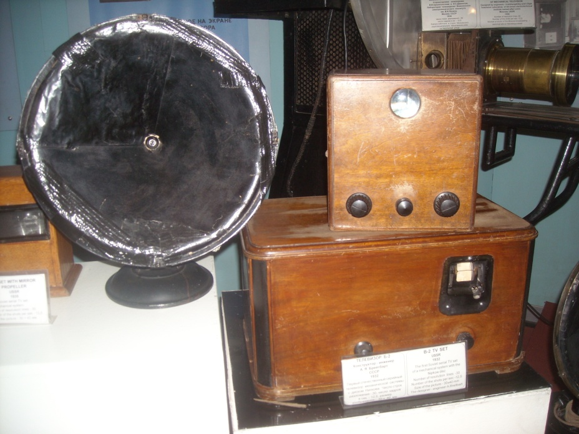
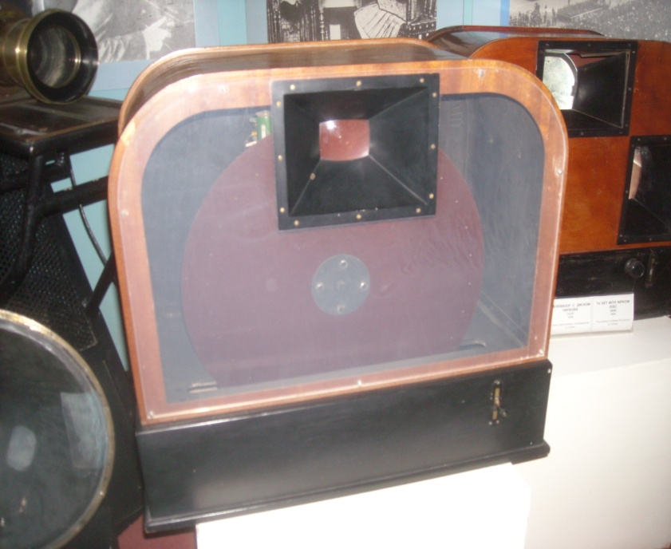
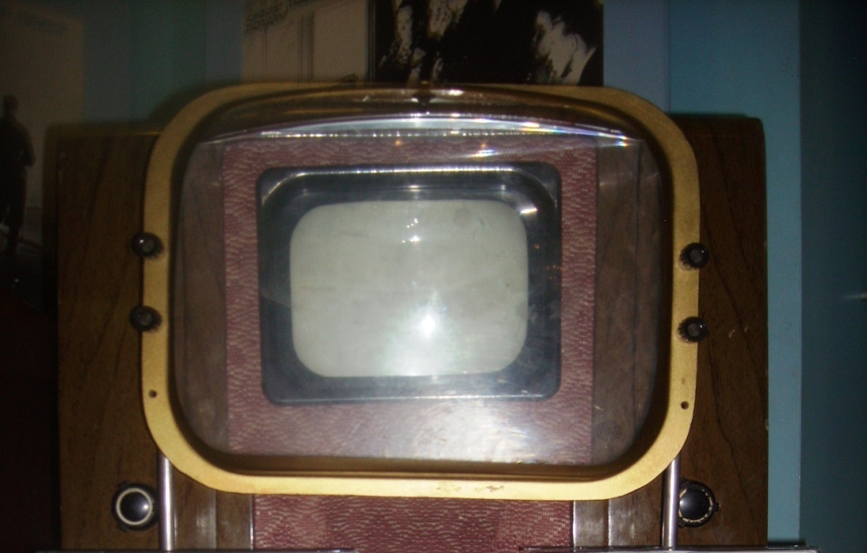
Телевизоры
1932 г.
1936 г.
Легендарный
КВН

Slide 9
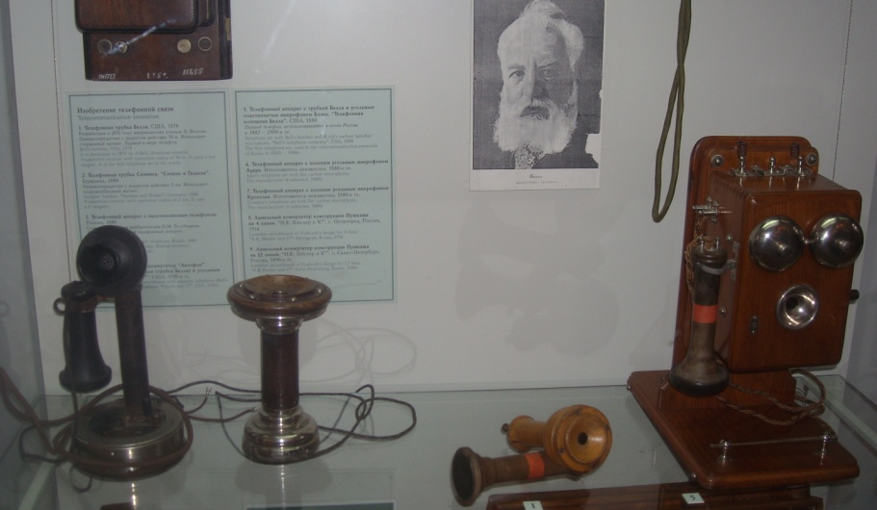
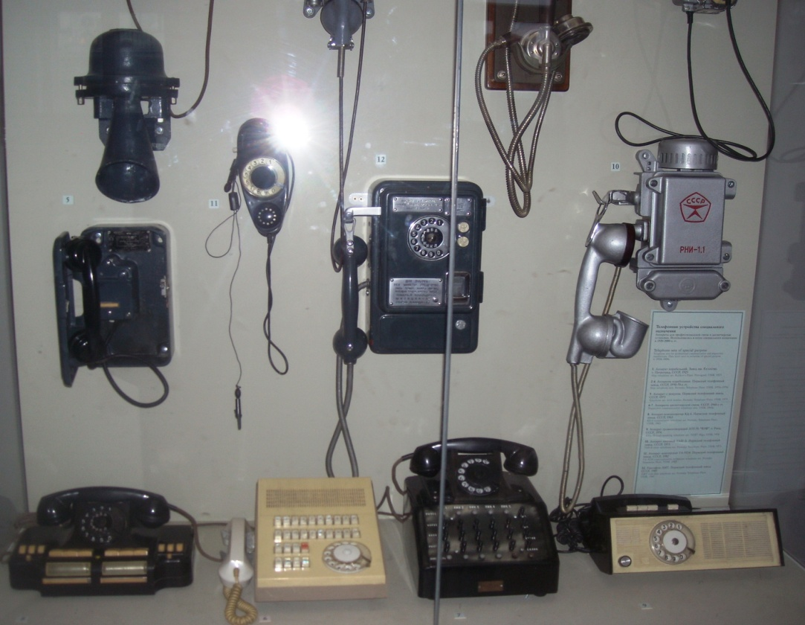
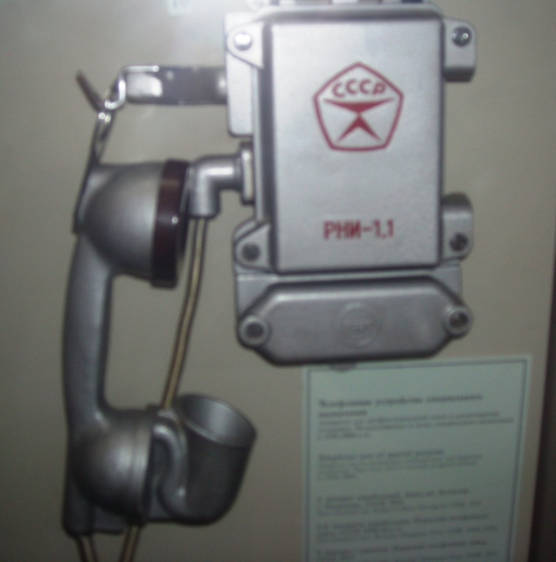
Телефоны
Телефон Белла

Slide 10
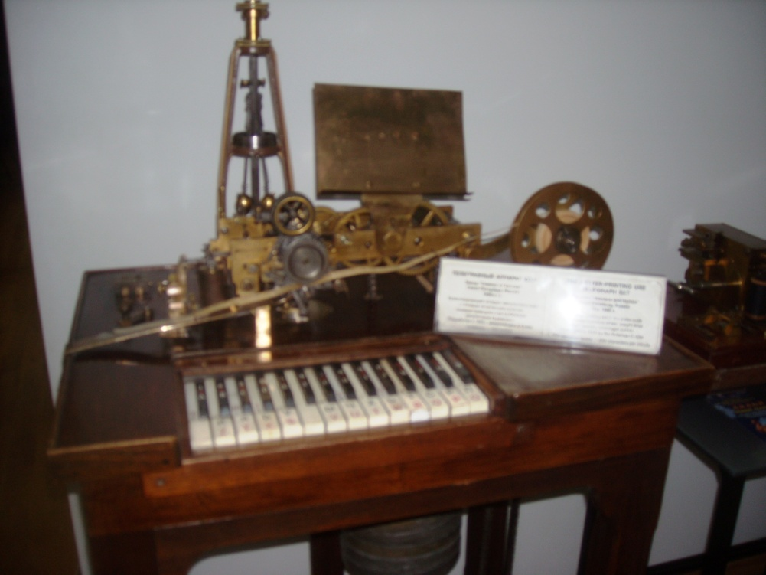
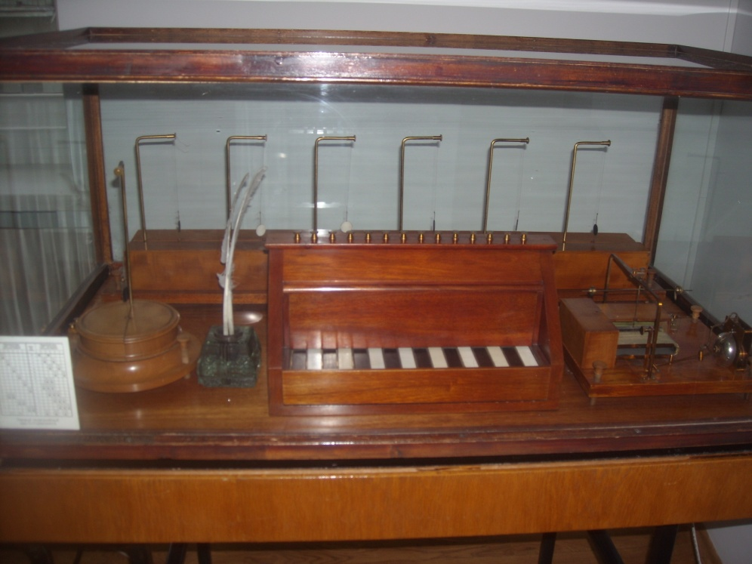
Телеграфы

Slide 11
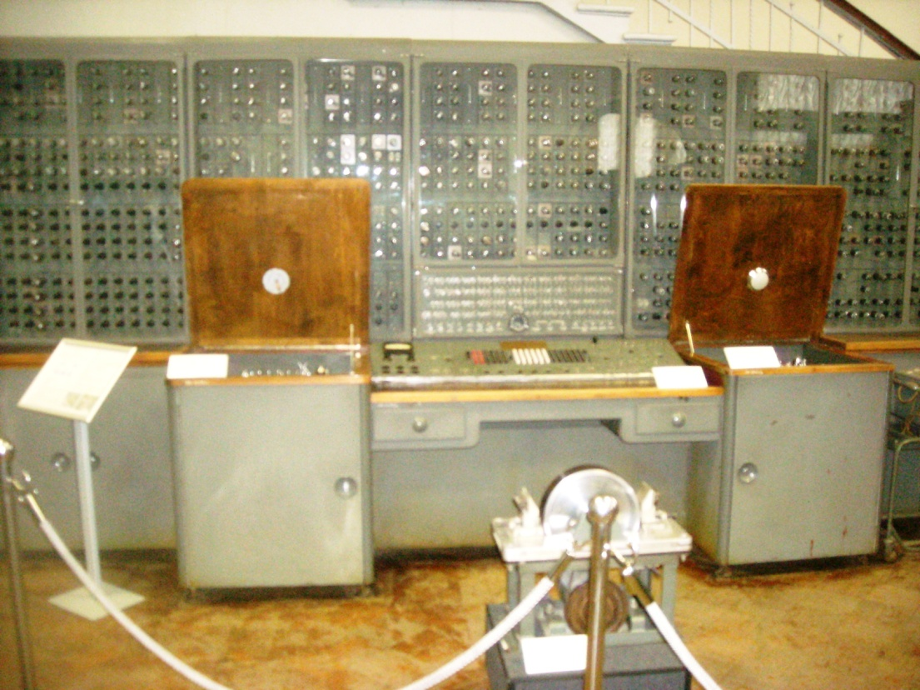
Четвёртая информационная революция
Появление
микропроцессорной техники
и персональных компьютеров.
1945 г. - изобретение ЭВМ
1970-1980 годы - появление персональных компьютеров сделало использование ЭВМ массовой технологией для работы с информацией.
1990-е годы - создание Интернета можно рассматривать как начало пятой информационной революции, происходящих на наших глазах.

Slide 12
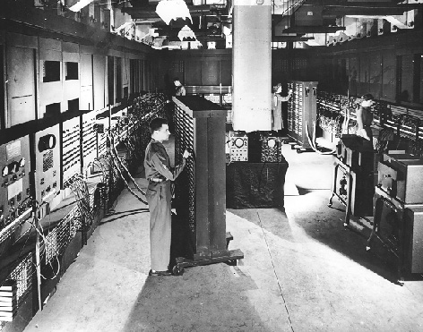
ENIAC
Первый электронный цифровой компьютер. США. 1945 г

Slide 13
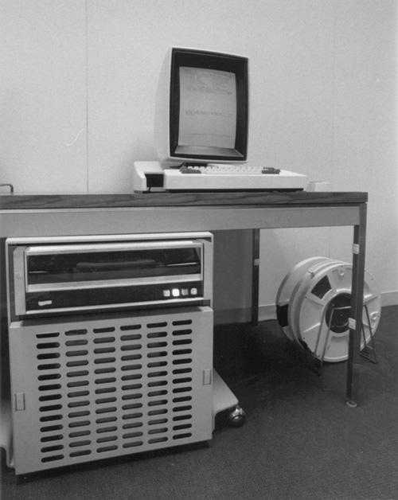
Первый
персональный
компьютер
Xerox Alto
(1973 г.).

Slide 14
Информационная революция –
кардинальные изменения в области информационной деятельности людей вследствие новых открытий, изобретений.
Три группы профессий в информационной области направлены на:
1) производство новых знаний (информации);
2) сопровождение информации;
3) использование информации.

Slide 15
Использованные источники
И.Г. Семакин «Информатика и ИКТ» учебник для 11 класса, профильный уровень, Москва, Бином. Лаборатория знаний, 2013
Фотографии, выполненные Вислых З.С. В политехническом музее. Москва, 2012

